Slide 1
ПОЧЕТНЫЕ ГРАЖДАНе
Почетный гражданин, привилегированное звание в России. В 19 -начале 20 вв. для лиц, входящих в состав сословий мещанства или духовенства.
Все почетные граждане освобождались от рекрутской повинности, подушной подати и телесных наказаний, имели право участия в городском самоуправлении.
Быстрая смена событий в истории нашей страны заслонила важность института почетных граждан. Вплоть до 60-х годов XX века это звание не присваивалось.
– Судьбу района определяют люди, чья профессиональная деятельность становится его историей. Независимо от должностей, специальностей и возраста, всех почётных граждан объединяет безграничная любовь к родному краю и желание сделать как можно больше для его развития.
Положение о наградах и присвоении звания почётного гражданина было принято в 2000 году, с тех пор оно присвоено 16 жителям района. Их имена на слуху, их деятельность всегда была на виду, поэтому людям среднего и старшего поколения нет необходимости их представлять. А вот молодёжь должна знать об этих людях.

Slide 2
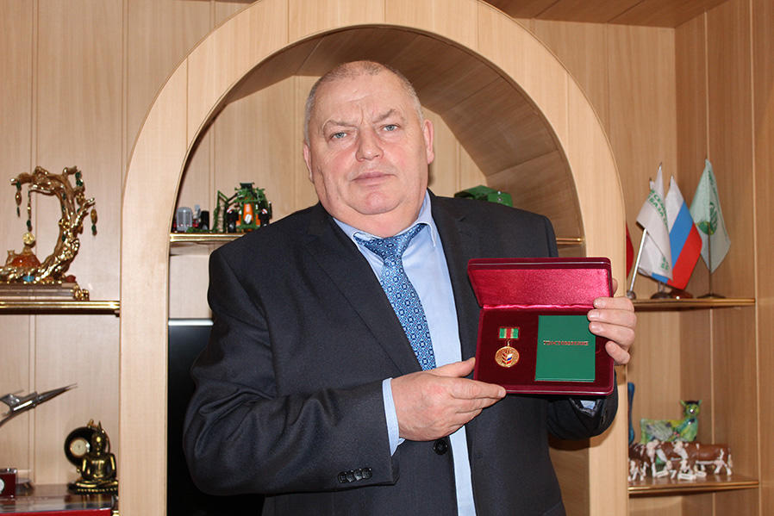
ПУШКАРЕВ ВЛАДИМИР ИВАНОВИЧ
Родился 17 июня 1954 года в селе Саргатское Саргатского района Омской области. В 1961 году пошел в Павлоградскую среднюю школу 1.№. В1976 году закончилсельскохозяственнй институт им. Кирова факультет «Агрономия», присвоена квалификация «ученый агроном» . В 1979 году – главный агроном совхоза «Нива». 13 июля 1981 года – директор совхоза «Нива». С 1992 года В.И. Пушкарев избран генеральным директором АО«Нива» по настоящее время. В 1996 году присвоено почетное звание «Заслуженный работник сельского хозяйства РФ». В 2004 году награжден Почетной грамотой Министерства сельского хозяйства РФ. В 2008 году награжден национальной премией им. Петра Столыпина»Аграрная элита России » в номинации «За стабильность и развитие». В 2013 году присвоено звание «Почетный работник агропромышленного комплекса России» В 2014 году В.И. Пушкареву присвоено звание «Почетный гражданин Павлоградского района (2014)

Slide 3
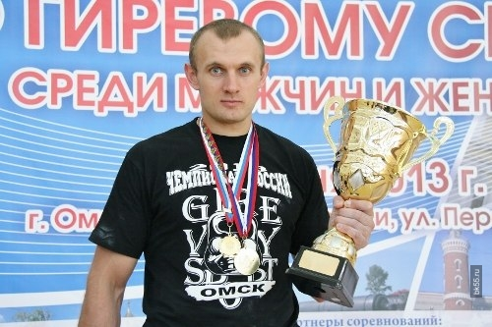
АНАСЕНКО АНТОН ВЛАДИМИРОВИЧ
В 2020 году число почётных граждан Павлоградского района пополнило имя нашего прославленного земляка, спортсмена, десятикратного чемпиона мира по гиревому спорту, мастера спорта международного класса, наставника молодёжи, общественного деятеля Антона Владимировича Анасенко.. По инициативе Антона Анасенко в Павлоградском районе создан и успешно развивается спортивный клуб «Железная хватка», который объединяет ребят, увлечённых греко-римской борьбой, гиревым спортом. Антон Владимирович лично проводит тренировки для юных спортсменов, готовит лучших из них к выступлениям на различных соревнованиях.. А.В. Анасенко, десятикратный чемпион мира по гиревому спорту, родился 17 ноября 1979 года в рабочем поселке Павлоградка. В настоящее время выступает за команду Омской области. Звание: мастер спорта международного класса по гиревому спорту. Высшие достижения Антона: толчок – 169 очков, рывок – 180 подъемов, лучшая сумма – 253 (набрал на чемпионате России в 2001 году). Обладатель 10-ти мировых рекордов и 4-х рекордов России в толчке..

Slide 4
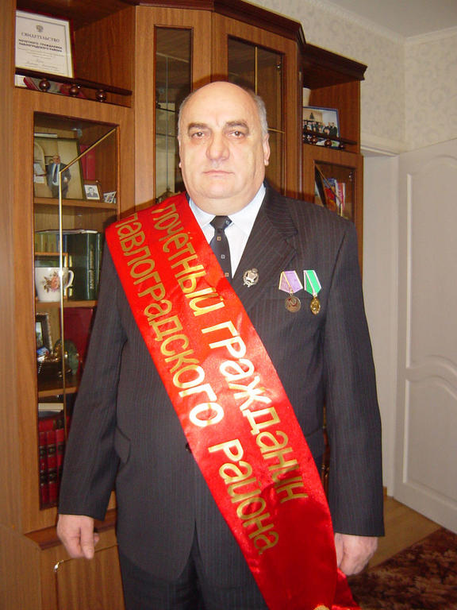
БУЦ ВИКТОР ДАНИЛОВИЧ
Председатель колхоза им. 23 Партсъезда (1956-1992гг.), с 1992 -2018 годы директор ЗАО «Богодуховское» Павлоградского района Омской области. В 1994 году ЗАО «Богодуховское» получило статус племенного хозяйства, в 1995 году статус племенной фермы, в 2001 статус племенного репродуктора, в 2005 году статус «Племенной завод «Богодуховский». Более 49 лет трудовой деятельности В.Д, Буца связано с ЗАО «Богодуховское», большое внимание В.Д. Буц уделял внедрению новых технологий в животноводстве. 20 лет подряд ЗАО «Богодуховское» занимало первые места по итогам работы за год в Павлоградском районе. За многолетний добросовестный труд В.Д. Буц награжден медалью «За трудовое отличие», имеет звание Заслуженный работник сельского хозяйства РФ» удостоен медали «За труды по сельскому хозяйству», Почетный гражданин Павлоградского района (2003.)

Slide 5
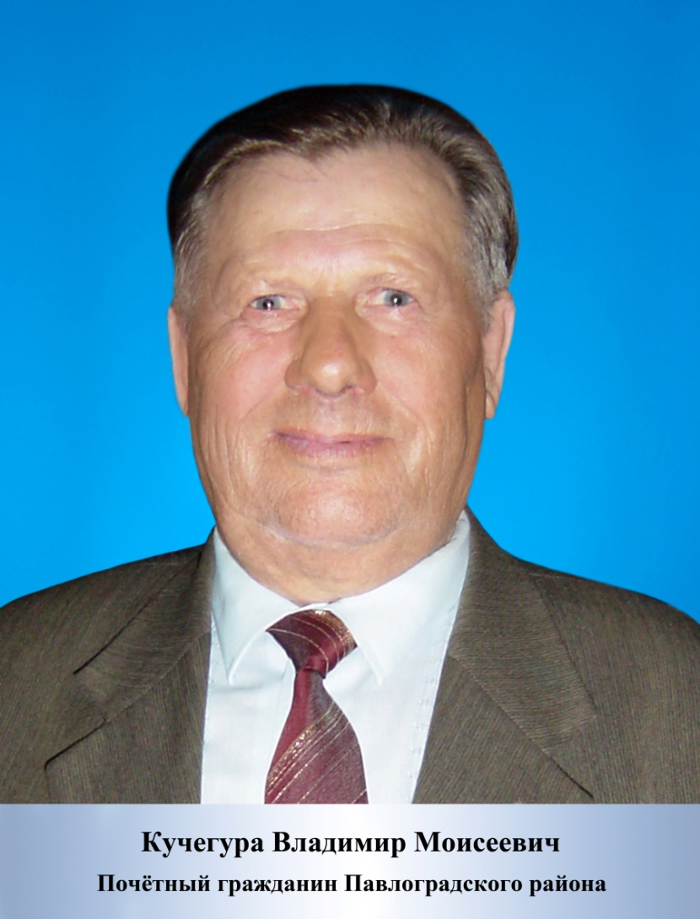
Кучегура владимир моисеевич
В 1966 году избран председателем колхоза им. 23 Партсъезда где работал по 1980 год. С 1970 года колхоз в числе лидеров районе по производству зерна, молока и мяса. За время правления В.М. Кучегура резко изменилась инфраструктура села, расширилось производство , возвели новые животноводческие помещения.
За многолетний добросовестный труд Владимир Моисеевич награжден медалью «За трудовую доблесть», двумя орденами Красного Знамени, юбилейной медалью «В ознаменования 100 - летия со дня рождения В.И. Ленина, ветеран труда, является почетным гражданином Павлоградского района (2004)

Slide 6
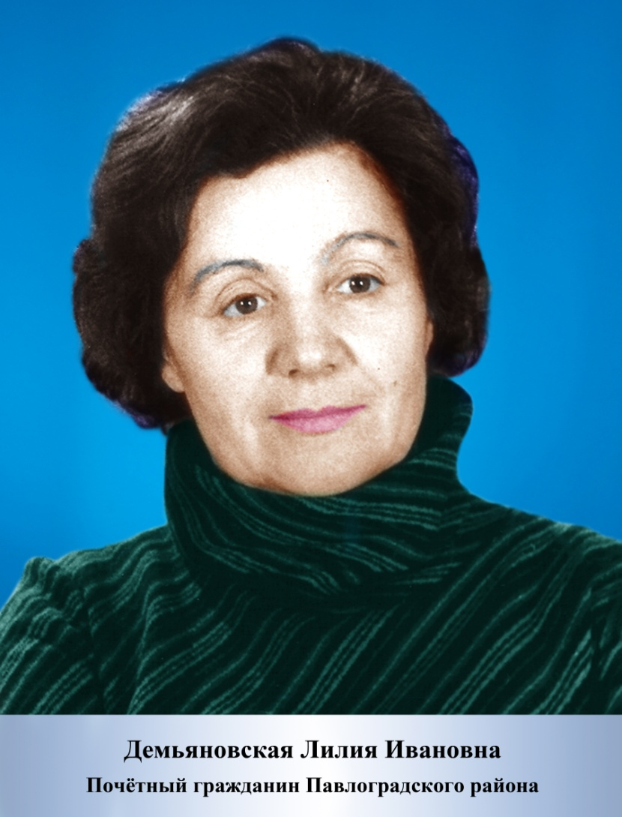
ДЕМЬЯНОВСКАЯ ЛИЛИЯ ИВАНОВНА
Лилия Ивановна Демьяновская приехала работать в Павлоградскую школу в 1953 году после окончания Старооскольского учительского института Белгородской области. Работала пионервожатой, организатором внеклассной работы, завучем, преподавала русский язык и литературу. В 1969 году стала директором школы. В 1986 году школа была занесена на областную доску почета. В 1980 году Лилии Ивановне присвоено звание "Заслуженный учитель школ РСФСР". В 2000 году ей было присвоено "Почетный гражданин Павлоградского района". (2000)

Slide 7
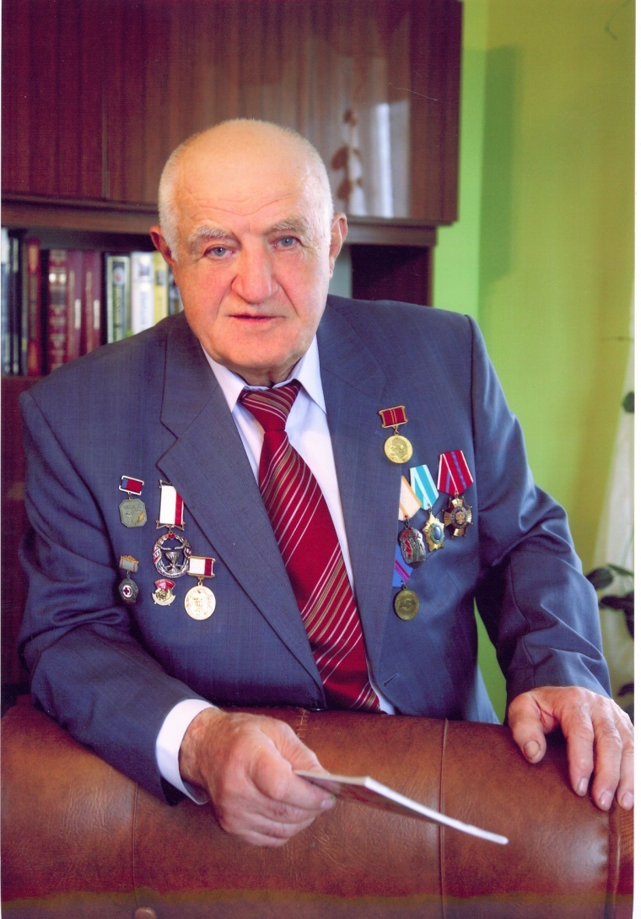
ВЛАДИМИР КОНСТАНТИНОВИЧ СТОРОЖЕНКО
Владимир Стороженко прошел 45-летний трудовой путь от практического врача сельского района до руководителя управления здравоохранения Омской области. Несколько лет работал главным врачом Павлоградской ЦРБ. В 1979 году был назначен на должность главного врача Омской областной клинической больницы. С 1986 года по 1997 год - возглавлял Главное управление здравоохранения Омской области. Под его руководством на территории региона была создана разветвленная сеть учреждений первичной медицинской помощи, построены десятки сельских участковых больниц, врачебных амбулаторий и ФАПов.
При участии Владимира Константинович созданы новые медицинские учреждения и центры: Областной наркологический диспансер, Областная специализированная детская туберкулезная больница, Областной центр восстановительного лечения детей, Центр восстановительной терапии «Русь» для бывших военнослужащих. Стороженко в числе первых в стране организовал в Омской области службу медицины катастроф. Владимир Константинович имеет звания: «Отличник здравоохранения», «Заслуженный врач РСФСР», награжден Орденом «Знак Почета», «Орденом Дружбы», медалью «За доблестный труд». Является почетным гражданином Павлоградского района (2004)
.

Slide 8
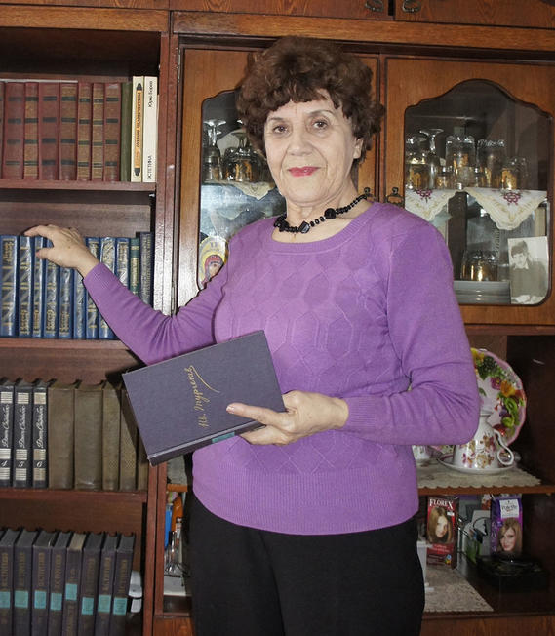
ЛОПАТИНА ЗИНАИДА ГРИГОРЬЕВНА
Заслуженный учитель РСФСР и просто замечательная женщина Зинаида Григорьевна Лопатина
в р.п. Павлоградке она с золотой медалью окончила ПСШ № 1, сюда же после окончания педагогического института вернулась работать.
Но большую часть своей педагогической деятельности она посвятила Юбилейной школе, став её первым директором. Именно при З.Г. Лопатиной строилось новое здание школы, именно ей предстояло не просто подобрать учительские кадры, а сплотить их в единое целое, одну команду, слава о школе гремела далеко за пределами района
З.Г. Лопатина педагогической деятельности отдала полвека. Безусловно, её стезей всегда была и остается история, именно этой науке она и учила детей. Преподавать она прекратила лишь в 2010 году.
Зинаида Григорьевна не привыкла жаловаться на судьбу, равнозначно принимала как трудности, так и приятные моменты.
– Нужно любить жизнь и уважать окружающих тебя людей, – так считает З.Г. Лопатина.
– Старайтесь быть оптимистами, ведь жизнь – полосатая, на смену чёрной, всегда придёт её белая сторона Почётный гражданин Павлоградского района(2012)

Slide 9
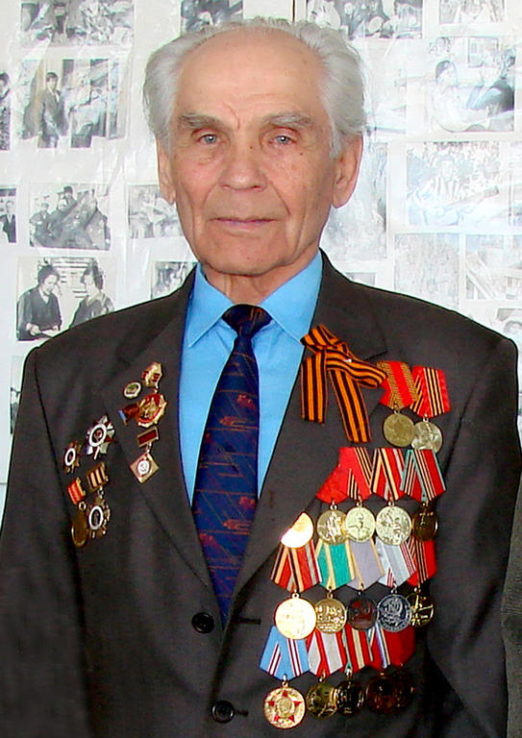
ЦИСЕВИЧ АЛЕКСАНДР КОНСТАНТИНОВИЧ
Родился 15 июля 1925 года в д. Айлинка Знаменского района. Когда началась война, он только закончил 8 классов. А дальше начались суровые военные годы, и паренёк пошёл трудиться в колхоз.
На фронт его призвали в начале 1943 года. Началась учёба в военно-пехотном училище, из которого они должны были выпуститься командирами пулемётных подразделений.
Она участвовала в боях по форсированию Днестра, освобождению г. Черкассы, в разгроме корсунь-шевченской и яссо-кишинёвской группировок немцев.
А.К. Цисевич с боями прошёл Молдавию, Румынию, Венгрию, Чехословакию. Освобождал Будапешт, участвовал в разгроме немецкой группировки у озера Балатон.
Победу встретил в Австрии и следующие 5 лет нёс службу в Германии, лишь в августе 1950 г. вернулся в родные края.
В послевоенные годы занимался партийной и административной работой. Почетный гражданин Павлоградского района (2005)

Slide 10
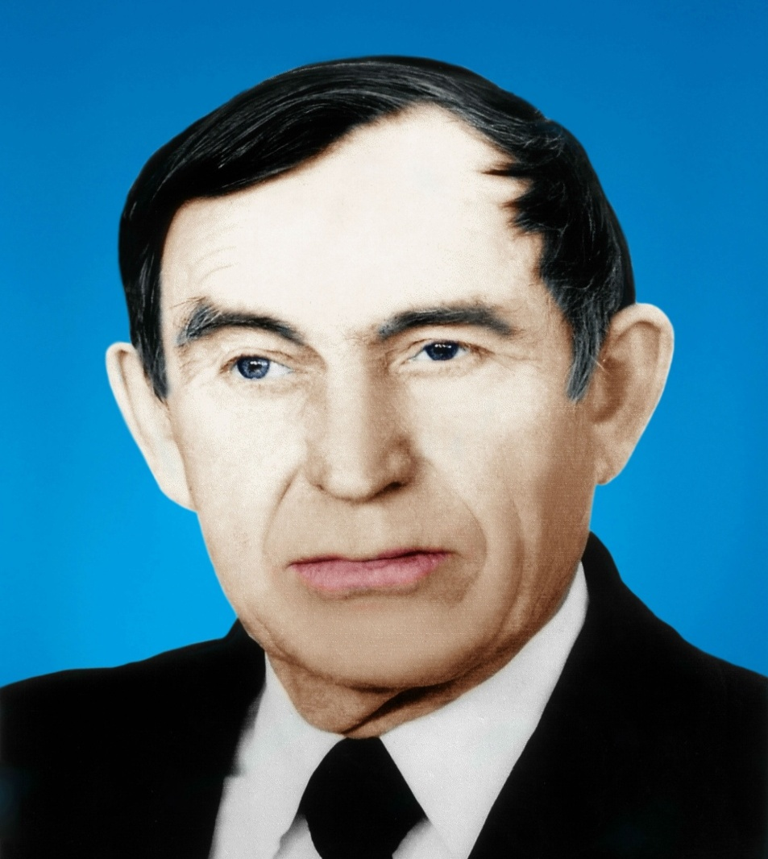
СВИРКИН НИКОЛАЙ АНТОНОВИЧ
Н.А. Свиркин родился в большой семье, он рано остался без отца, которого в 1937 году в период массовых репрессий приговорили к высшей мере наказания – расстрелу. Пережил он и трудное военное лихолетье.
Николай Антонович – Заслуженный учитель школ РСФСР, 27 лет являлся директором Тихвинской школы.
Именно с его подачи в 2000 году в райцентре открылся краеведческий музей. На момент передачи фондов, которые долгие годы собирал краевед, экспонатов насчитывалось 800, сегодня эта цифра выросла до 11 тысяч.
Он выпустил в свет две книги – «Наша история» и «На Павлоградской ниве», в которых подробно описывается история становления нашего района. Кроме книг, им написаны десятки статей по краеведению, образованию, собрано более 60 папок о своей родословной.
Н.А. Свиркин награжден значком «Отличник народного просвещения», медалью «За доблестный труд а озноменовании 100- летия со дня рождения В.И. Ленина», медалью «Ветеран труда», значком «Отличник просвещения СССР», присвоено звание «Почетный гражданин Павлоградского района» ( 2000)

Slide 11
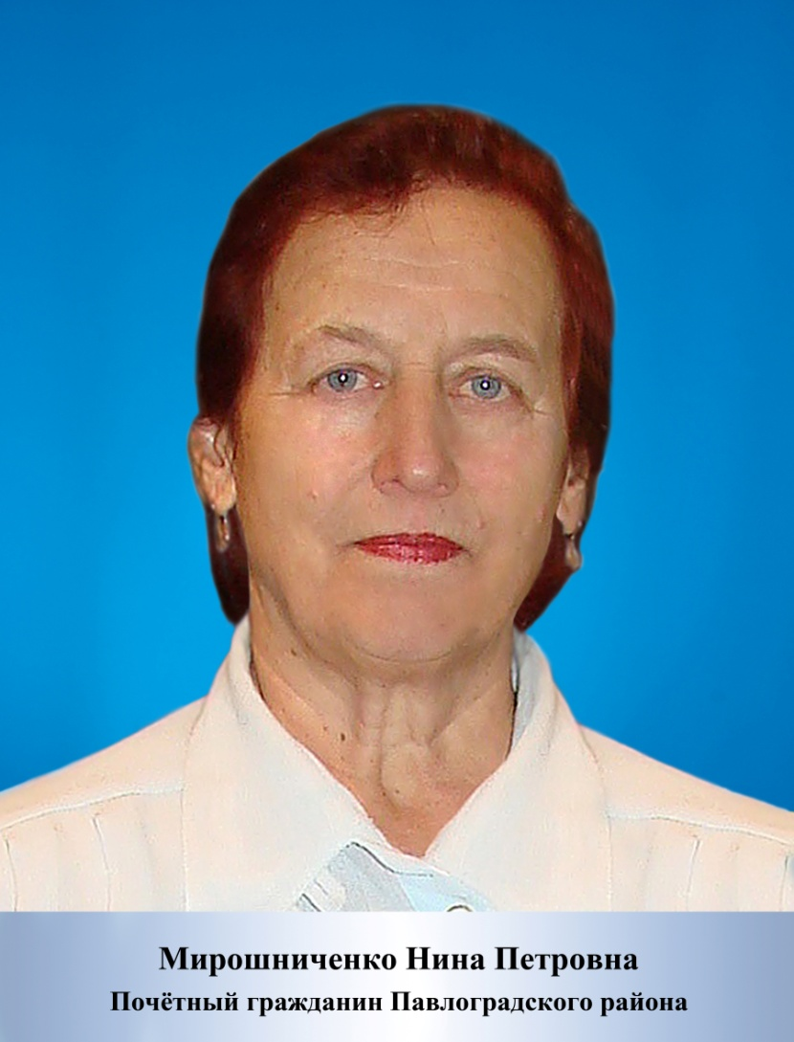
МИРОШНИЧЕНКО НИНА ПЕРТОВНА
Родилась 9 декабря 1941 года. После окончания школы пришла работать в с-з «Семяноский» дояркой. Приходилось в любую погоду, в мороз и в ветер, в снег и в дождь добираться пешком до фермы. Но, несмотря на все сложности, всё вынесли девичьи плечи. А вскоре работа юной труженицы была отмечена первой наградой. Н.П. Мирошниченко была назначена бригадиром животноводства отделения « 1 сз «Семяновский». Ферма молочного гурта считалась самой лучшей в районе и была награждена переходящим Красным Знаменем ЦК КПСС.
Вся дальнейшая трудовая деятельность Н.П Мирошниченко была связана с животноводством.
За свои заслуги в животноводстве Н.П. Мирошниченко получила достойные награды. Среди них много грамот, медалий,благодарственных писем, ценных подарков. Неоднократно избиралась членом бюро райкома партии.
В 1991 году Указом президента СССР Нина Петровна награждается орденом Трудового Красного Знамени. Является почетным гражданином Павлоградского района. (2003)
)

Slide 12
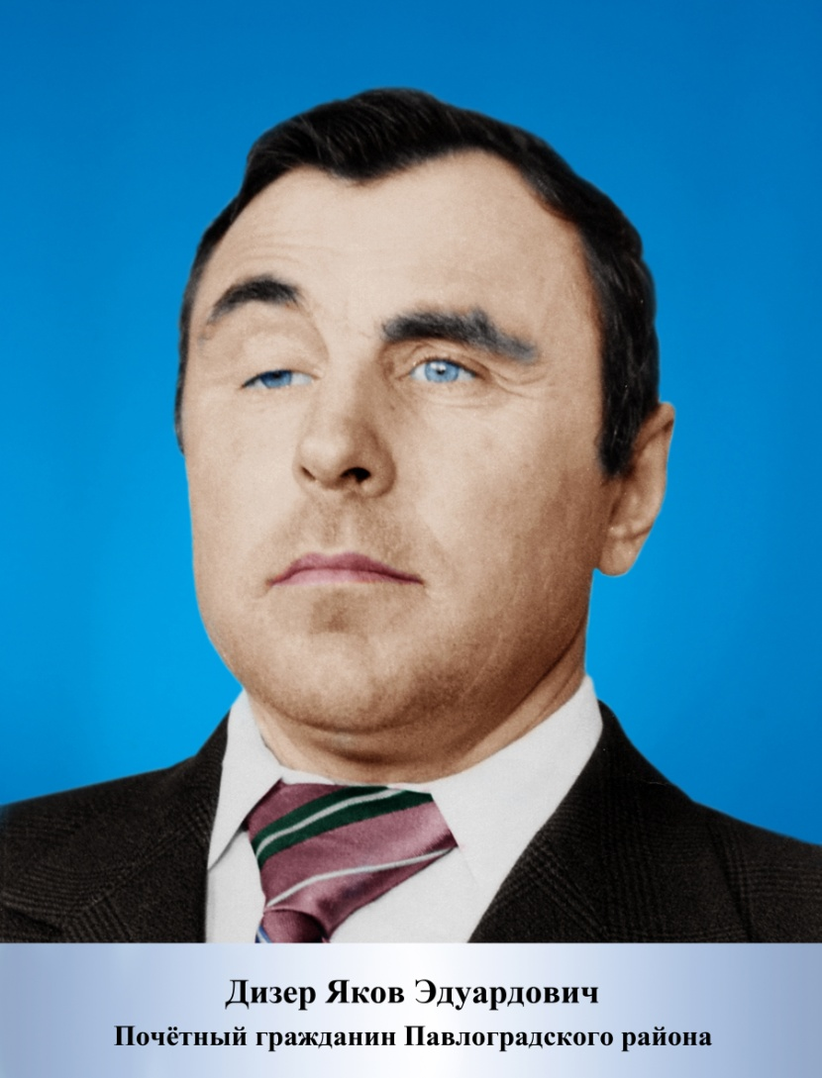
Дизер Яков
Эдуардович
Дизер Яков Эдуардович начал свою трудовую деятельность с 19 лет в 1956 году в совхозе «Павлоградский» и более 42 лет проработал на земле
Дизер Яков Эдуардович награжден - Почетные грамоты за высокие показатели в соц. соревновании на уборке урожая совхоза «Степной» – 1966г,1974г,1975г,1976г,1985г.,1986г,
Диплом «Лучший по профессии» - 1991г,1992г.
Диплом «Мастер Золотые руки» - 20.11.1993г
Почетная Почетные грамоты Павлоградского райкома КПСС – 1971г., 1972г, 1975г, 1976г., 1978г., 1979г, 1981г, 1984г.
Грамота Президиума Верховного Совета РСФСР о присвоении звания заслуженного механизатора с/хозяйства РСФСР – 31.08.1978г.
Бронзовая медаль – 1972г, 1977г.
Знак «Победитель социалистического соревнования – 1978г.
Юбилейная медаль «За доблестный труд» - 1970г.
Орден трудового Красного Знамени – 1972г.
Орден Трудовой Славы 3степ. 2 степени– 1978г,1984г. Почетный гражданин Павлоградского района (2003)
грамота ЗАО «Степное» за добросовестное отношение к труду -1998г.
Почетная грамота совхоза «Павлоградский» за ударный труд – 1983г

Slide 13
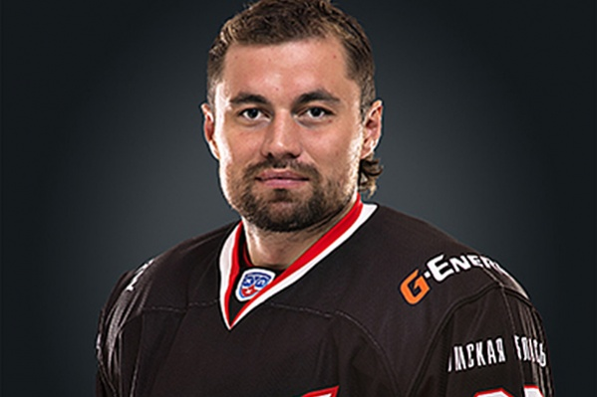
КУЛЯШ ДЕНИС ВЛАДИСЛАВОВИЧ
Российский хоккеист, мастер спорта международного класса. Является игроком румынского клуба «Чиксереда». Бывший защитник «Авангарда» Денис Куляш, выступающий за румынскую «Чиксереду», в 2020 году стал гражданином Евросоюза: принял присягу и получил гражданство Румынии.
Защитник Омского «Авангарда» Денис Куляш удостоен звания почетного гражданина Богодуховского сельского поселения Павлоградского района. Награду перед началом матча с новокузнецким «Металлургом» 24 февраля спортсмену вручил глава населенного пункта.
15 октября 2014 защитник "Авангарда" Денис Куляш открыл хоккейную коробку в селе Южное Павлоградского района и подарил сельским детям 20 комплектов хоккейной формы и 75 клюшек.
третья хоккейная коробка, подаренная Денисом Куляшом детям за последние два года. Он сделал подарок ребятам из Богодуховки, а не так давно возможность тренироваться на собственном льду появилась у юных хоккеистов из села Хорошки. защитник подарил 300 клюшек четырем детским хоккейным командам Павлоградского района - Хорошковского, Богодуховского, Южного сельских поселений и Павлоградского городского поселения.
Благотворительностью Денис Куляш занимается регулярно. В строительство хоккейных коробок спортсмен вкладывает собственные средства. В июле 2014 года Куляш получил международную премию Fair Play за многолетнюю помощь сельским и дворовым хоккейным командам. Сам хоккеист много лет назад выступал за команду «Молния» из Богодуховки. (2015)

Slide 14
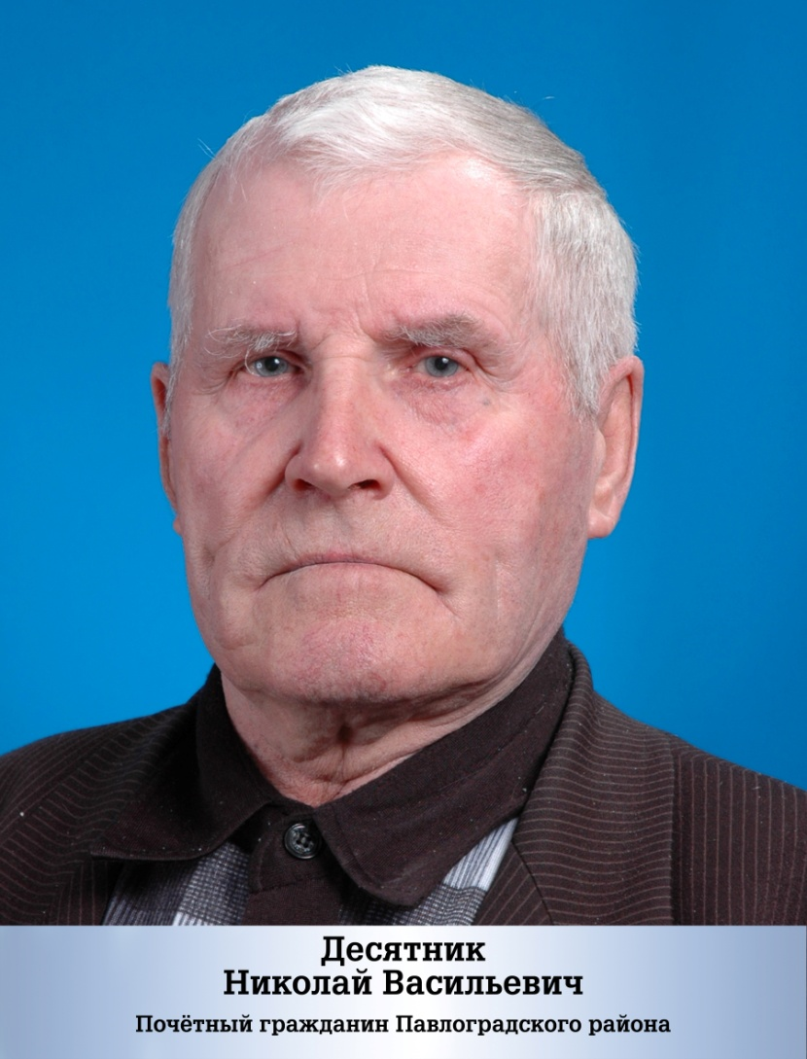
ДЕСЯТНИК НИКОЛАЙ ВАСИЛЬЕВИЧ
Н.В. Десятник – человек с богатой трудовой судьбой. Его детство пришлось на военное лихолетье, восстановление хозяйства в послевоенные годы. В числе добровольцев Николай Васильевич поднимал целину, всю жизнь посвятил работе механизатора. В 1972 году за нелегкий труд был удостоен ордена Ленина. После получения высокой награды, как рассказал на встрече в районном информационно-досуговом центре Николай Васильевич, он стал трудиться еще более упорно, а по-другому он просто не умел. Через восемь лет его наградили вторым орденом Ленина.
Также он награжден медалью «За освоение целинных и залежных земель».
Почетный гражданин Павлоградского района (2015)

Slide 15
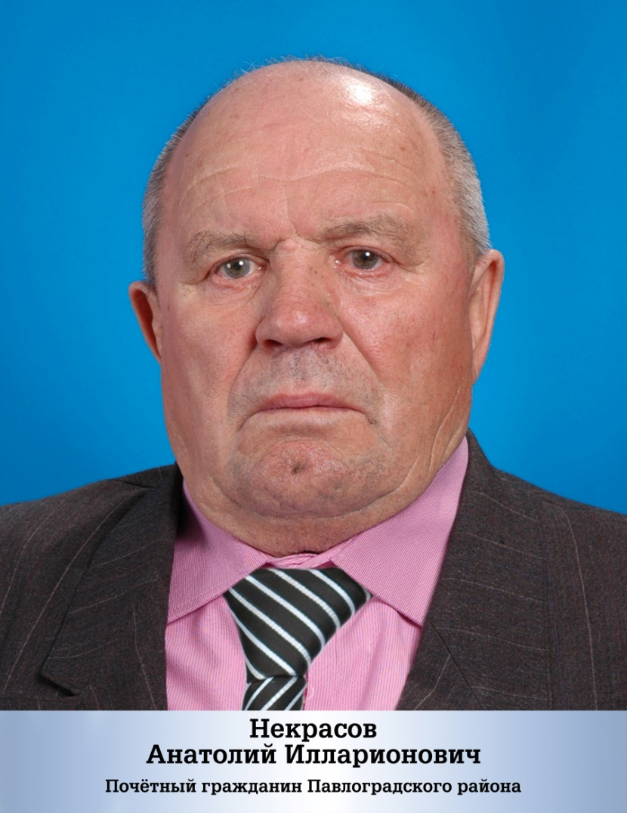
НЕКРАСОВ АНАТОЛИЙ ИЛЛАРИОНОВИЧ
Свою трудовую жизнь посвятил работе на земле ещё один Почетный гражданин Павлоградского района – Анатолий Илларионович Некрасов. Он работал трактористом и комбайнером в колхозе имени Жданова до ухода на пенсию.
Трудился так, что государство не могло не отметить его трудовые подвиги. На груди у А.И. Некрасова блестят ордена Ленина и трудового Красного Знамени. Почетный гражданин Павлоградского района (2015)

Slide 16
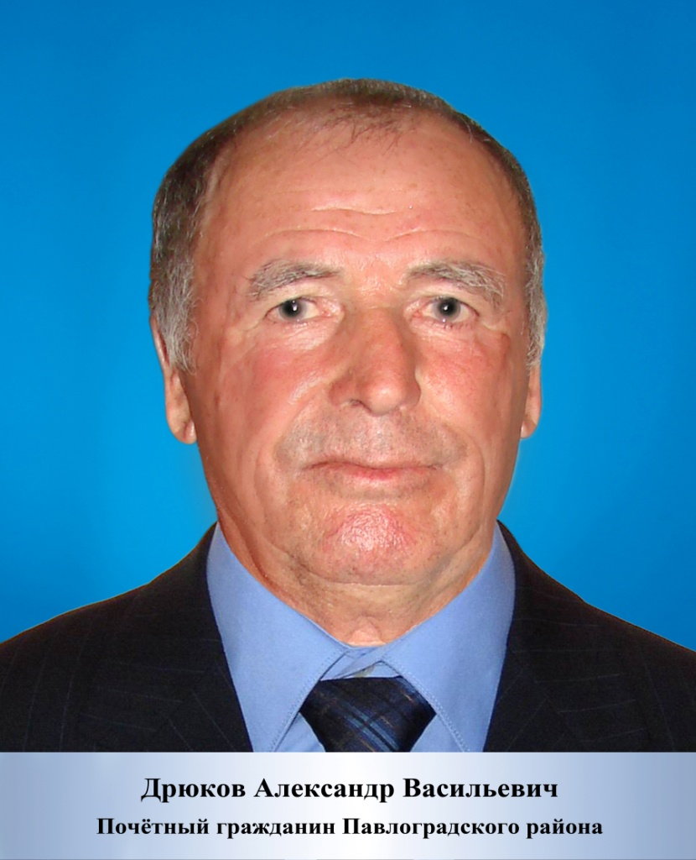
ДРЮКОВ АЛЕКСЕЙ
ВАСИЛЬЕВИЧ
Дрюков Александр Васильевич родился в 1931 году. Общий стаж работы – больше 60-ти лет. Когда началась Великая Отечественная война, он десятилетним мальчишкой пошел пасти ягнят. После службы в армии стал ездить на лесозаготовки в Усть-Ишим, затем работал в с. Новоуральское трактористом, а через некоторое время стал бригадиром. Окончил вечернюю школу, двухгодичные агрономические курсы и больше 30 лет трудился управляющим. С 2001 по 2005 годы работал заведующим токовым хозяйством, откуда и ушел на заслуженный отдых. Награжден орденом «Знак Почета», Почетным Знаком Министерства сельского хозяйства Российской Федерации к 50-летию освоения целинных и залежных земель, юбилейными медалями к годовщинам Победы в Великой Отечественной войне, медалью «Ветеран труда». В 2008 году А.В. Дрюкову присвоено звание «Почетный гражданин Павлоградского района».

Slide 17
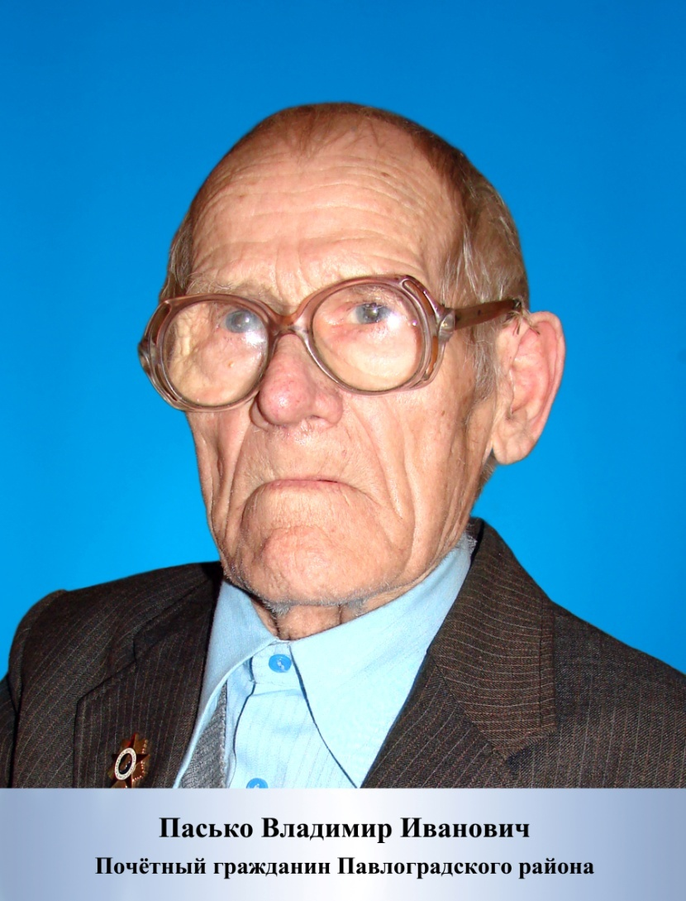
ПАСЬКО ВЛАДИМИР
ИВАНОВИЧ
Пасько Владимир Иванович родился в 1926 году. В селе Новоуральское его знают не только как ветерана Великой отечественной войны, но и как замечательного педагога. Больше 20 лет он был бессменным директором Новоуральской школы. В 1944 году после обучения в Новосибирске на радиста и прохождения курсов повышения квалификации в Мытищах был отправлен на 2-ой Белорусский фронт. В 1947 году сержанта Пасько направили в г. Бобруйск. Ему рекомендовали поступать в Львовское военно-политическое училище, но пришел отказ. И он выбрал профессию учителя. Отличник народного просвещения. Награжден правительственными наградами: медалями «За взятие Кенигсберга», «За победу над Германией», «65 лет Победы в Великой Отечественной войны 1941-1945», «65 лет освобождения республики Беларусь от немецко-фашистских захватчиков», Кавалер ордена «Знак Почета», ветеран труд. Почетный гражданин Павлоградского района.

Slide 18
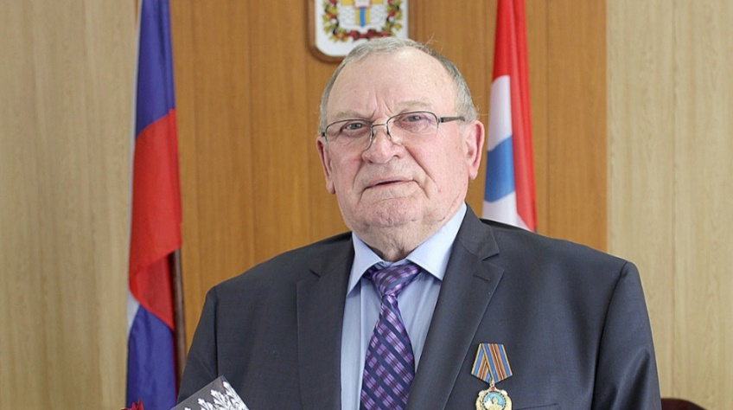
ЯНЧУК
ВИТАЛИЙ АЛЕКСАНДРОВИЧ
Заслуженный работник сельского хозяйства Омской области, генеральный директор ЗАО «Павлоградская МТС» Виталий Александрович Янчук.
Всю свою жизнь В.А. Янчук посвятил труду в сельском хозяйстве. Начинал свой трудовой путь инженером, затем главным инженером, а с момента организации в Павлоградском районе машинно-технологической станции является её бессменным руководителем 4 ноября 2022 года, перед проведением праздничного концерта, посвященного Дню народного единства, мной было вручено удостоверение и свидетельство о присвоении звания Почетного гражданина Павлоградского муниципального района Янчуку Виталию Александровичу. Виталий Александрович внес большой личный вклад в экономическое и социальное развитие района.

